Slide 1
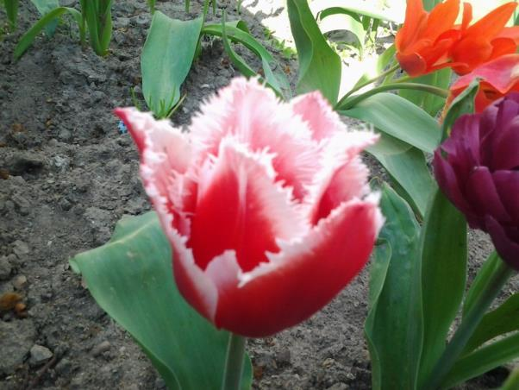
Проект образовательной деятельности
«Приготовим для нашего любимого детского сада
наряд из цветов»
Воспитатель МБДОУ ДС №30
«ЗОЛОТАЯ РЫБКА»
Туапсе
Минаева А.А.

Slide 2
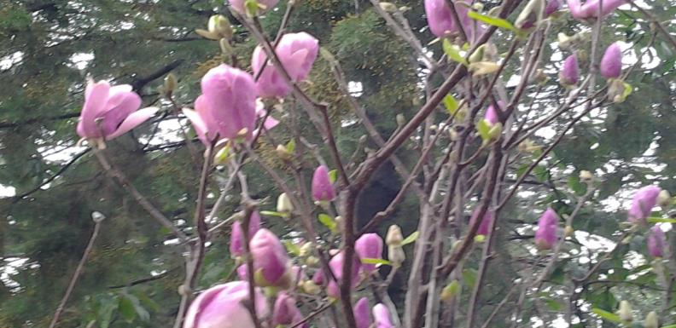
Образовательная область:
экологическое воспитание,
познавательное развитие,
труд.
Участники проекта дети подготовительной группы

Slide 3
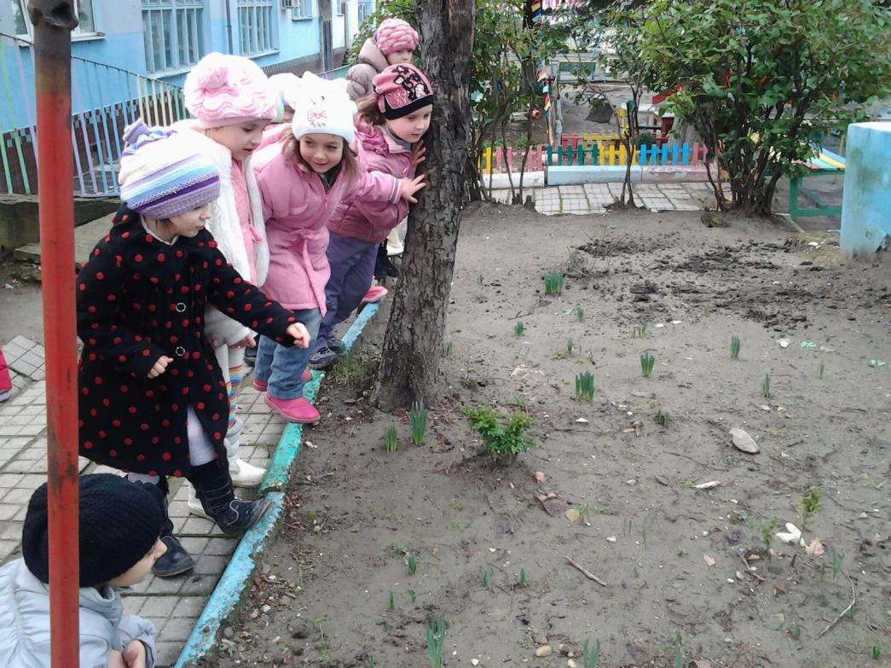
Цель проекта: воспитание экологической
Культуры и творческих способностей у детей

Slide 4
Задачи проекта:
-Формировать представление о способах
размножения растений
-Формировать умение наблюдать и отмечать
как меняется внешний вид растения на разных
стадиях
-Познакомить с влиянием отдельных факторов
Среды на жизнедеятельность растений
-Воспитывать бережное отношение к природе
-Формировать умение принимать участие в
коллективной работе

Slide 5
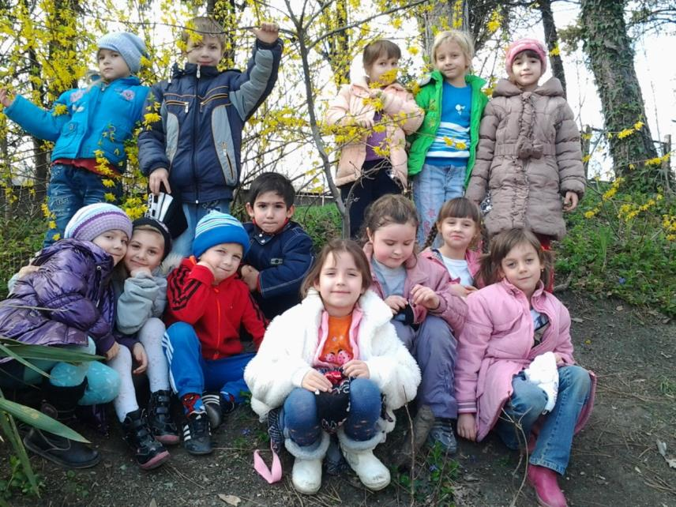
В ходе реализации данного
образовательного проекта проведена
экскурсия по экологической тропе

Slide 6
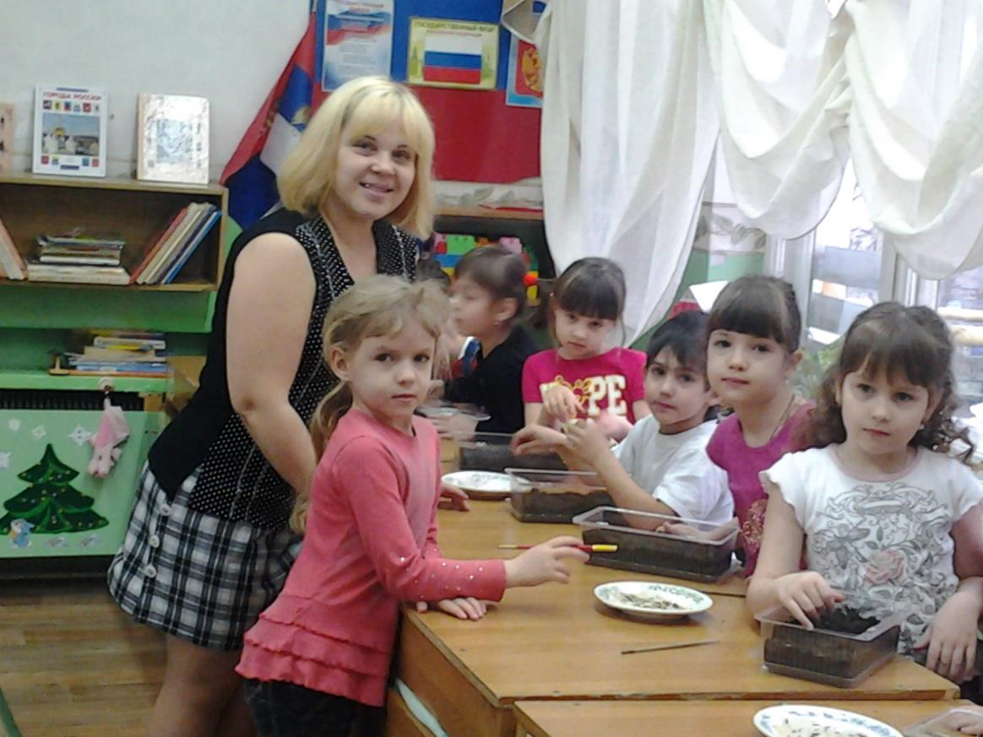
Практический познавательный опыт
«Подготовка семян для посадки»

Slide 7
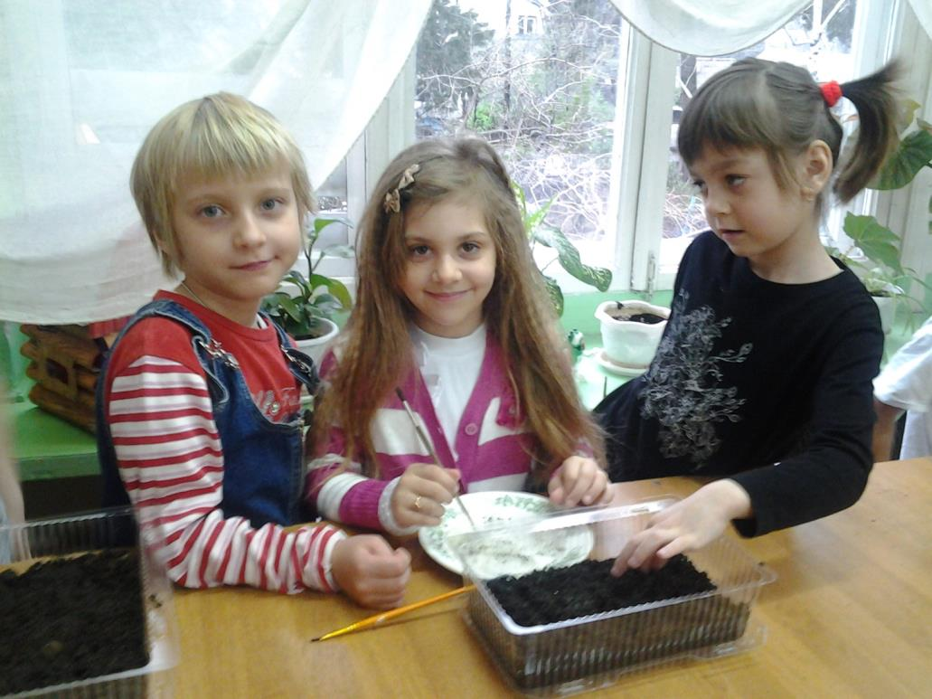
Практический опыт
«Посадка набухших семян в ящики
для рассады»

Slide 8
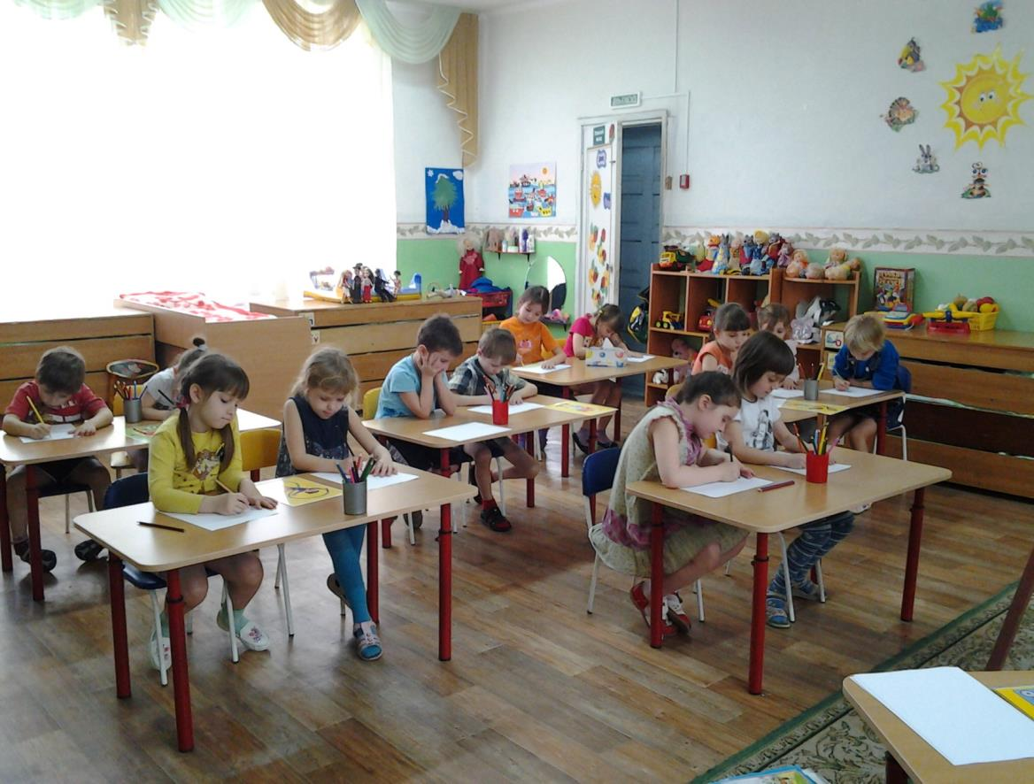
Изобразительная деятельность
«Весенний сад»

Slide 9
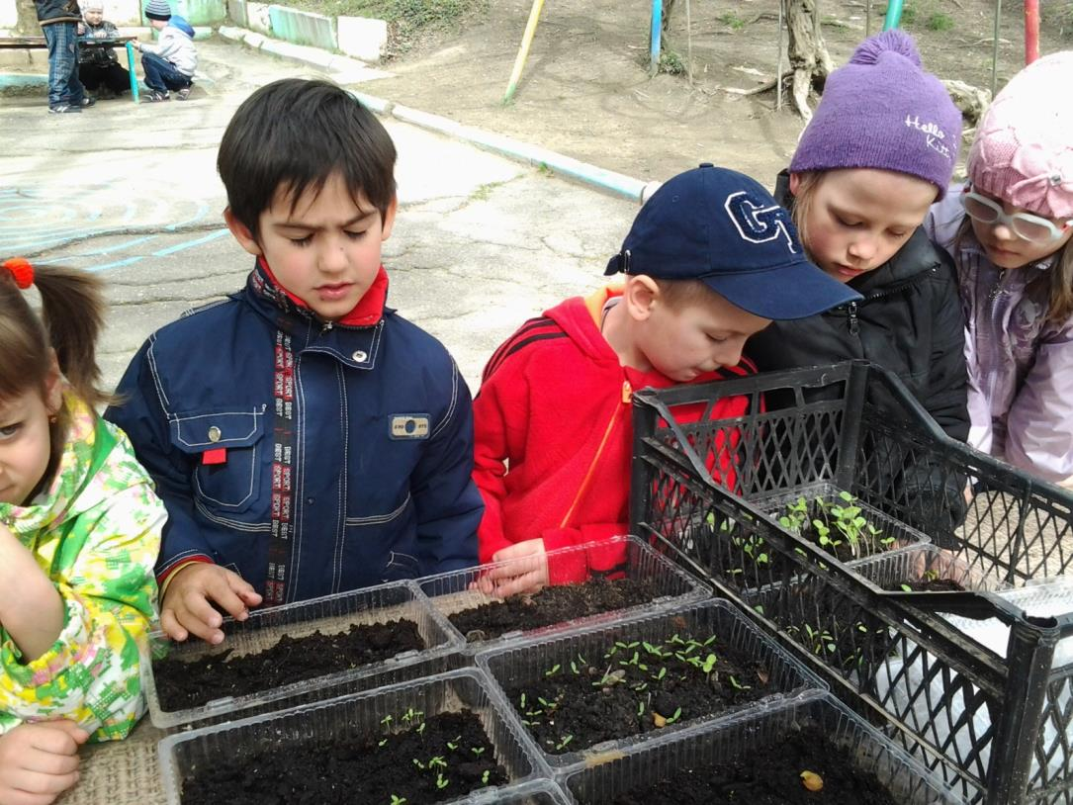
Практический опыт
«Рыхление почвы, наблюдение за ростом
Рассады».

Slide 10
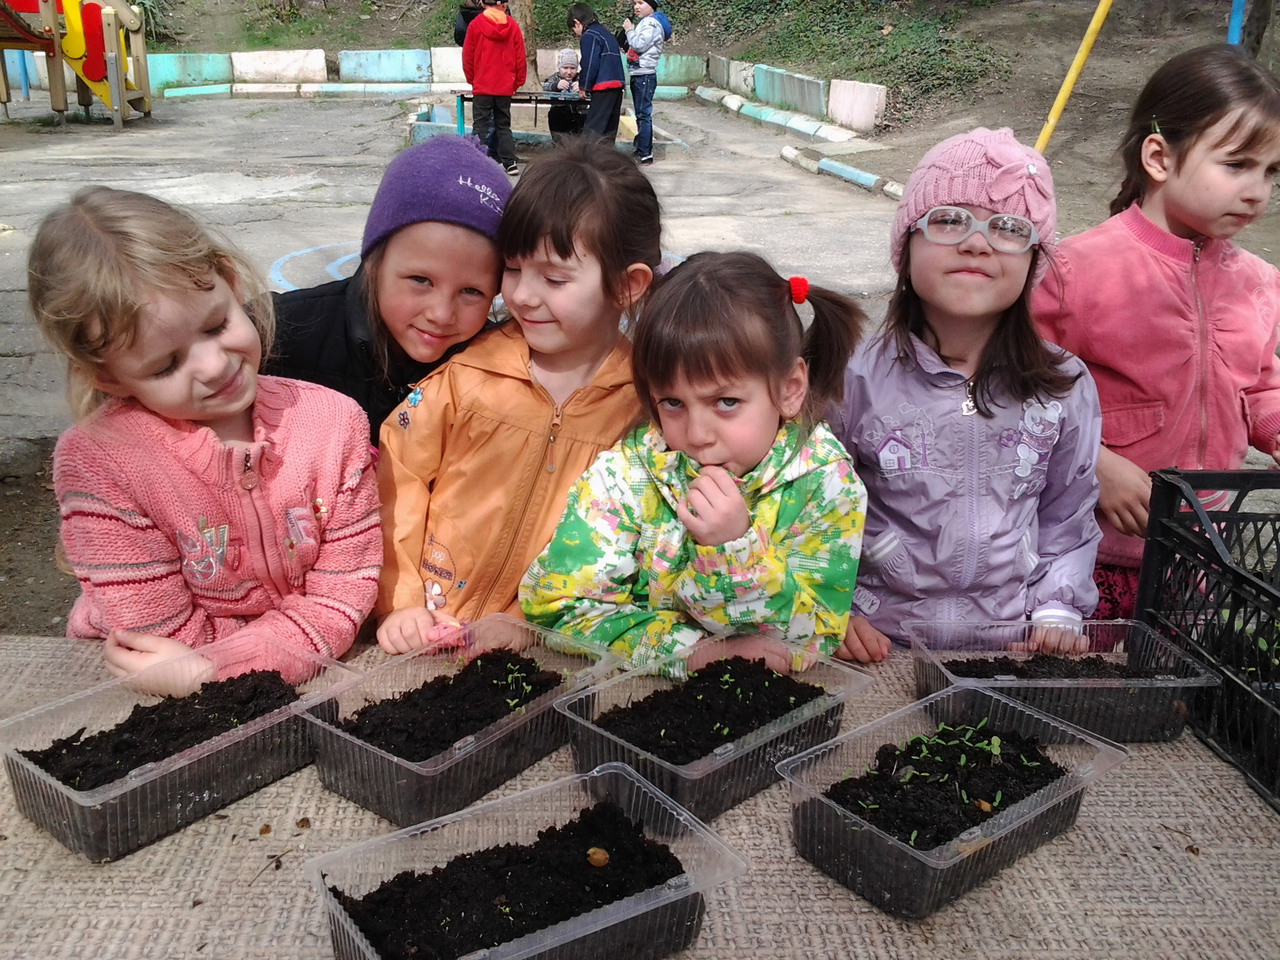

Slide 11
В результате реализации проекта
у воспитанников
-сформированы первоначальные навыки
экологически грамотного поведения
в природе,
-узнали об особенностях строения
-научились различать их по внешнему виду
-умеют определять что требуется растению
для нормального роста, и создавать
необходимые условия

Slide 12
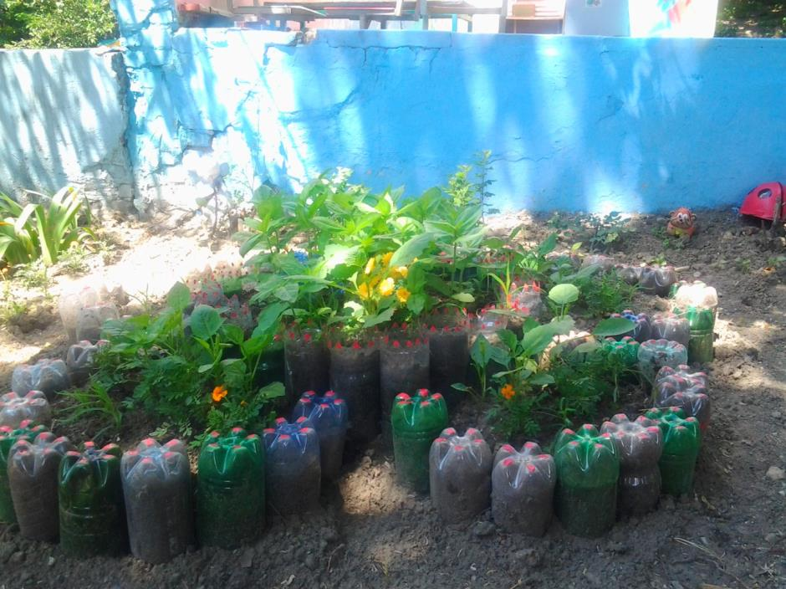
Спасибо за внимание.

